Slide 1



IT Education
Academy
Лекция 3
WWW.ITEA.UA

Slide 2

www.itea.ua
С# Base
Урок 3
Условные конструкции

Slide 3
www.itea.ua
План урока
Понятия условных конструкций в программировании
Условная конструкция - if (с одной ветвью)
Условная конструкция - if-else (с двумя ветвями)
Условная конструкция - if-else (с несколькими ветвями)
Вложенная условная конструкция if-else
Тернарный оператор ? :
Вложенный тернарный оператор ? :
Оператор многозначного выбора switch-case

Slide 4
www.itea.ua
Понятие условных конструкций
Оператор ветвления (условный оператор) - конструкция языка программирования, обеспечивающая выполнение определённой команды (набора команд) только при условии истинности некоторого логического выражения, либо выполнение одной из нескольких команд (наборов команд) в зависимости от значения некоторого выражения.
ЕСЛИ: (Условие удовлетворяет истинности)
ТО: Выполнить эту серию инструкций
ИНАЧЕ: Выполнить эту серию инструкций

Slide 5
www.itea.ua
Условный оператор if
Оператор if(...) вычисляет условие в скобках и, если оно удовлетворяет истинности, то реализует выполнение определенного блок кода. Результатом вычисления логического выражения должно быть true или false.
static void Main()
{
int x = 1;
int y = 2;
// ЕСЛИ: условие удовлетворяет истинности
// ТО: выполняем тело условной конструкции
if (x < y)
{
Console.WriteLine("x меньше y"); // Блок инструкций
}
}
Выполняется
Условие
Блок инструкций
Не выполняется

Slide 6
www.itea.ua
Условный оператор if-else
Оператор if-else вычисляется условие, и если оно истинно, то выполняются команды до ключевого слова else (блок инструкций 1), в противном случае выполнение программы продолжается со следующей за условным оператором команды (блок инструкций 2).
static void Main()
{
int x = 1; int y = 2;
// ЕСЛИ: условие удовлетворяет истинности
if (x < y)// ТО: выполняем тело условной конструкции
{
Console.WriteLine("x меньше y"); // Блок инструкций
}
else //ИНАЧЕ: выполняем тело блока else.
{
Console.WriteLine("y меньше x"); // Блок инструкций
}
}
Выполняется
Условие
Не выполняется
Блок инструкций 1
Блок инструкций 2

Slide 7
www.itea.ua
Условный оператор if-else с несколькими ветвями
Количество else if, добавляемых к единственному if, не ограничено. Момент, который следует отметить касательно if: фигурные скобки применять не обязательно, если в условной ветви присутствует только один оператор.
static void Main()
{
int x = 1; int y = 2;
// ЕСЛИ: условие удовлетворяет истинности
if (x < y)// ТО: выполняем тело условной конструкции
Console.WriteLine("x меньше y"); // Блок инструкций
else if (x > y) //ИНАЧЕ: идем на новую проверку
Console.WriteLine("y меньше x"); // Блок инструкций
else//ИНАЧЕ: выполняем тело блока else.
Console.WriteLine("y равен x"); // Блок инструкций
}

Slide 8
www.itea.ua
Тернарный (третичный ) оператор ? :
Выражение1 ? Выражение2 : ВыражениеЗ
Здесь Выражение1 должно относиться к типу boll а Выражение2 и ВыражениеЗ — к одному и тому же типу.
static void Main()
{
int a = 1;
int b = 2;
int c = 0;
// ЕСЛИ: (a > b) ТО: вернуть a ИНАЧЕ: вернуть b;
c = (a > b) ? a : b;
Console.WriteLine(c);
}
Условие
Выражение 1
Выражение 2
Выражение 3
Выполняется
Не выполняется
Блок инструкций 1
Блок инструкций 2

Slide 9
www.itea.ua
Оператор многозначного выбора switch-case
После ключевого слова switch в скобках идет сравниваемое выражение. Значение этого выражения последовательно сравнивается со значениями, помещенными после оператора сase. И если совпадение будет найдено, то будет выполняться определенный блок сase.
int number = 1;
switch (number) // (number) — выражение-селектор.
{
case 1: // постоянное выражение 1.
{
Console.WriteLine("Один"); // Блок инструкций 1
break;
}
case 2:// постоянное выражение 2.
{
Console.WriteLine("Два"); // Блок инструкций 1
break;
}
}
выражение
CASE 1
Блок инструкций 1
CASE 2
Блок инструкций 2

Slide 10
www.itea.ua
Оператор многозначного выбора switch-case
В конструкции переключателя switch-case может присутствовать блок default.
int number = 10;
switch (number) // (number) — выражение-селектор.
{
case 1: // постоянное выражение 1.
{
Console.WriteLine("Один"); // Блок инструкций 1
break;
}
case 2:// постоянное выражение 2.
{
Console.WriteLine("Два"); // Блок инструкций 1
break;
}
default: // блок default.
Console.WriteLine("");
break;
}
выражение
CASE 1
Блок инструкций 1
CASE 2
Блок инструкций 2
default
Блок инструкций 3

Slide 11
www.itea.ua
Конъюнкция
Конъюнкция (от лат. conjunctio — «союз, связь») — логическая операция, по смыслу максимально приближенная к союзу «и». Синонимы: логическое «И».
операнд1 && операнд2 = результат
Таблицы истинности для операции конъюнкции:
true && true = true | true && false = false
false && false = false | false && true = false

Slide 12
www.itea.ua
Дизъюнкция
Дизъюнкция — (лат. disjunctio - разобщение) логическая операция, по своему применению максимально приближённая к союзу «или» в смысле «или то, или это, или оба сразу». Синонимы: логическое «ИЛИ», включающее «ИЛИ», логическое сложение, иногда просто «ИЛИ».
операнд1 || операнд2 = результат
Таблицы истинности для операции дизъюнкции:
true || true = true | true || false = true
false || false = false | false || true = true

Slide 13
www.itea.ua
Исключающее ИЛИ
Исключающее ИЛИ (логическое сложение, строгая дизъюнкция) — булева функция и логическая операция. Результат выполнения операции является истинным только при условии, если является истинным в точности один из аргументов.
операнд1 ^ операнд2 = результат
Таблицы истинности для исключающего ИЛИ :
true ^ true = false | true ^ false = true
false ^ false = false | false ^ true = true

Slide 14
www.itea.ua
Отрицание
Отрицание в логике — унарная операция над суждениями, результатом которой является суждение (в известном смысле) «противоположное» исходному.
! операнд = результат
Таблица истинности для операции отрицания логического выражения:
!false = true | !true = false

Slide 15

www.itea.ua
Тема

Slide 16
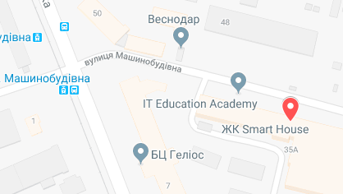
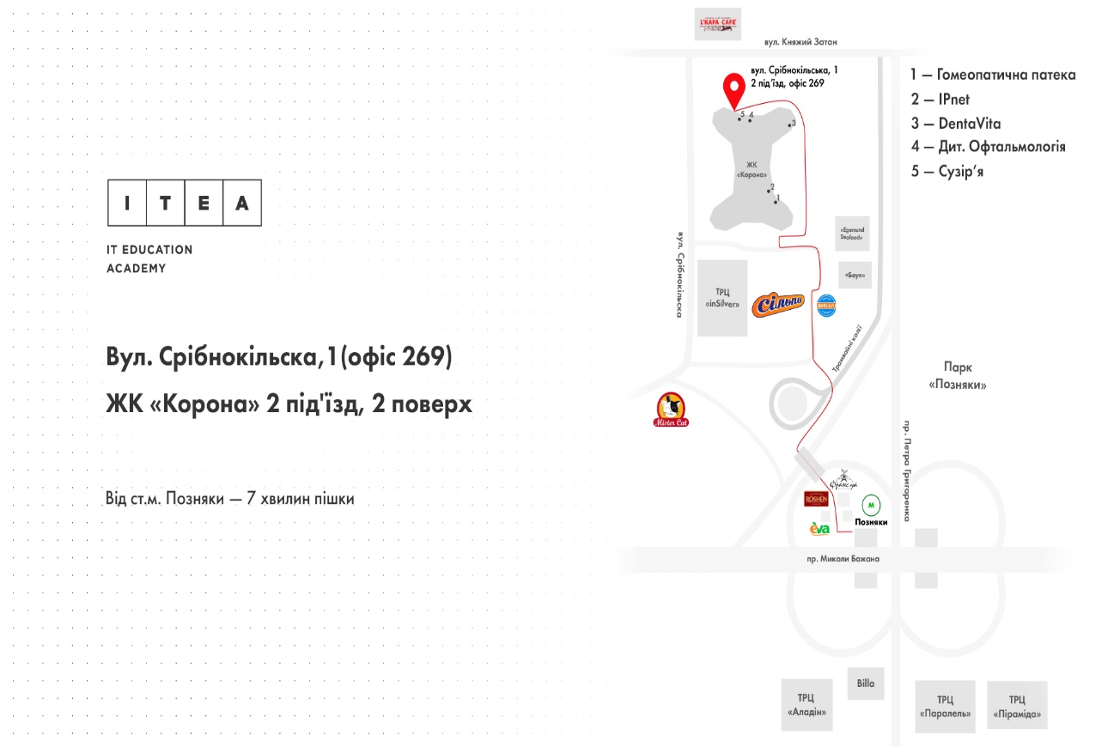
КОНТАКТНЫЕ ДАННЫЕ
ITEA
ЖК “Smart House”, ул. Машиностроительная, 41 (м.Берестейская)
ЖК «Корона» улица Срибнокильская,1 м. Позняки
+38 (044) 599-01-79
facebook.com/Itea
info@itea.ua
itea.ua

